Slide 1
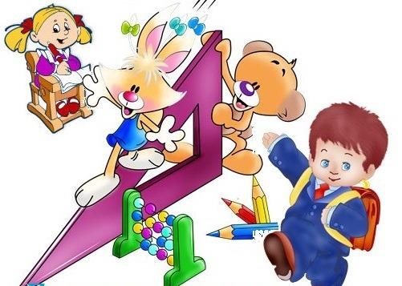
Математика

Slide 2
В
М
Р
Я
Е
5030
7062
5219
7093
6129

Slide 3
месяц
год
сутки
час
минута
секунда
12
30,
31
24
60
60

Slide 4
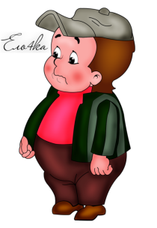
Незнайка сочинял стихи о своих друзьях 2 минут и 17 секунд. Сколько секунд он занимался этой трудной работой?
137сек
Пончик тоже сочинял стихи, но он занимался этой работой 200 сек. Кто из них быстрее справился с заданием?
<
2 мин 17сек … 200 сек

Slide 5
Найди значения выражений:
12ч 30 мин – 9ч 10 мин =
3ч 7 мин – 1ч 35 мин =
3ч 20 мин

Slide 6
Цель: научиться . . . и . . .
3ч 7 мин – 1ч 35 мин = ?
вычитать
складывать
единицы времени
Тема:
Вычитание и сложение
единиц времени

Slide 7
3ч 7 мин – 1ч 35 мин = 187 мин – 95 мин = 92 мин = =1ч 32 мин

Slide 8
ФИЗМИНУТКА (Руки на поясе, наклоны вправо, влево) Кто там ходит влево-вправо? Это маятник в часах. Он работает исправно И твердит: «Тик-так, тик-так». (Ходьба на месте) А часы идут, идут, Не спешат, не отстают. Мы без них не будем знать, Что уже пора вставать. (Сесть за парты) А теперь пора нам, братцы, За работу приниматься.

Slide 9
3ч 7 мин – 1ч 35 мин = 187 мин – 95 мин = 92 мин = =1ч 32 мин
.
60
3ч 7 мин – 1ч 35 мин =
2ч 67 мин – 1ч 35 мин =
= 1ч 32 мин

Slide 10
5ч 23 мин + 3ч 46 мин
= 8ч 69мин
= 9ч 09мин

Slide 11
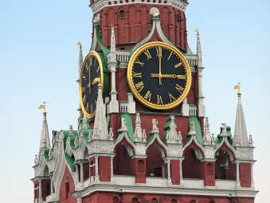
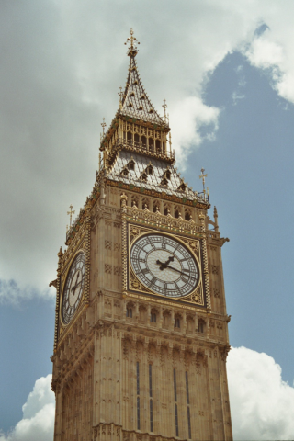
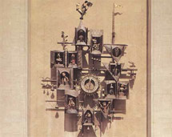
Самые знаменитые часы мира:
Кремлёвские куранты г. Москва.
Биг Бен г. Лондон Великобритания
Часы Театра кукол г. Москва.

Slide 12
3ч 7 мин – 1ч 35 мин = 187мин – 95мин=92 мин=1ч 32 мин
.
60
3ч 7 мин – 1ч 35 мин =
2ч 67 мин – 1ч 35 мин= 1ч 32 мин
5ч 23 мин + 3ч 46 мин=8ч 89мин = 9ч 09мин

Slide 13


Slide 14
На уроке я узнал (а) …
Лучше всего у меня получилось…

Slide 15
за сотрудничество!

